Slide 1
第六章-方法

Slide 2



回顾与作业点评
代码阅读
提问
实现输出学生信息，下面代码有哪些错误？
类和对象的关系是什么？
  Student
public class &Student {
String name;
char sex;
int age;
public String toString ( ){
return name + "\t" + sex + "\t" + age;
}
public static void main(String[] args){
Student stu = new Student();
name = "神仙姐姐";
sex = 'F';
age = 18;
System.out.println(stu);
}
}
  stu.name
  stu.sex
  stu.age

Slide 3
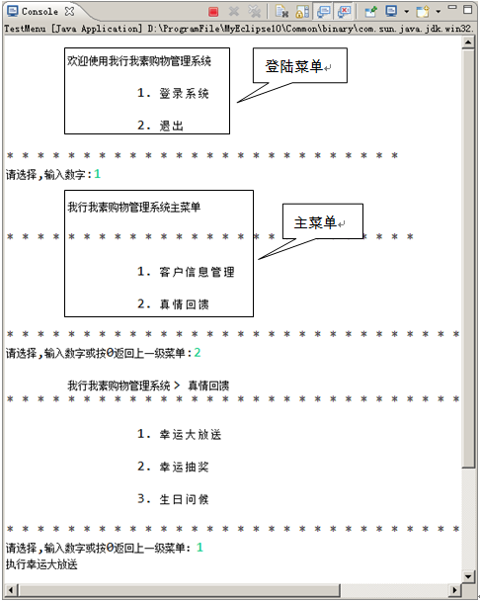
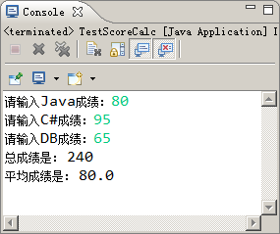
本章任务
实现计算平均分和课程总成绩
实现MyShopping系统菜单切换
实现MyShopping系统入口程序

Slide 4


本章目标
会定义和使用类的方法
理解变量作用域
会添加JavaDoc注释

Slide 5




类的方法
  按此按钮，
  狮子开始跑
电动玩具狮子
属性：
颜色：黄色
行为：
跑
叫
  按此按钮，
  狮子开始叫
问题
写出狮子对象的“跑”方法、 “叫”方法

Slide 6




类的方法示例
示例
AutoLion类代码实现
public class AutoLion {
String color = "黄色";
public void run() {
System.out.println("正在以0.1米/秒的速度向前奔跑");
}
public String bark() {
String sound = "大声吼叫" ;
return sound;
}
}
  返回值类型
  方法名称
  方法体

Slide 7





如何定义类的方法
类的方法定义类的某种行为（或功能）
方法的名称
方法返回值的数据类型
方法的定义
方法的主体
语法
定义类的方法
  步骤一：定义方法名以及返回值类型
public 返回值类型 方法名() {
//这里编写方法的主体
}
  步骤二：编写方法体

Slide 8
方法的返回值
两种情况
  如果方法具有返回值，方法中必须使用关键字return返回该值，返回值类型为该返回值的类型
  如果方法没有返回值，返回值类型为void
语法
return 表达式；
作用： 跳出方法、返回结果
public class Student{
String name = "张三";
public String getName(){
return name;
}
//……
}
public class Student{
String name = "张三";
public void getName(){
}
//……
}

Slide 9
方法调用
方法是个“黑匣子”，完成某个特定的应用程序功能，并返回结果
方法调用：执行方法中包含的语句
语法
对象名.方法名();
问题
小明过生日，爸爸送他一个电动狮子玩具，编程测试这个狮子能否正常工作

Slide 10

方法调用
public class AutoLion {
String color = "黄色"; //颜色
/*跑*/
public void run(){
System.out.println("正在以0.1米/秒的速度向前奔跑。");
}
/*叫*/
public String bark(){
String sound = "大声吼叫" ;
return sound;
}
/*获得颜色*/
public String getColor(){
return color;
}
/*显示狮子特性*/
public String showLion(){
return "这是一个" + getColor() + "的玩具狮子!";
}
}
public class TestLion {
public static void main(String[ ] args) {
AutoLion lion = new AutoLion();
System.out.println(lion.showLion());
lion.run();
System.out.println(lion.bark());
}
}
  在main()方法中
  调用类的方法
  在类的方法中调用
  该类另一个方法

Slide 11
方法调用小结
方法之间允许相互调用，不需要知道方法的具体实现，实现重用，提高效率
情 况 | 举 例
Student类的方法a( )调用Student类的方法b( )，直接调用 | public void a( ) { b( ); //调用b( ) }
Student类的方法a( )调用Teacher类的方法b( )，先创建类对象，然后使用“.”调用 | public void a( ) { Teacher t = new Teacher( ); t.b( ); //调用Teacher类的b() }

Slide 12

常见错误4-1
代码阅读
public class Student1 {
public void showInfo() {
return "我是一名学生";
}
}
注意
方法的返回值类型为void，方法中不能有return 返回值！

Slide 13
常见错误4-2
代码阅读
public class Student2 {
public double getInfo() {
double weight = 95.5;
double height = 1.69;
return weight, height;
}
}
注意
方法不能返回多个值！

Slide 14

常见错误4-3
代码阅读
public class Student3 {
public String showInfo() {
return "我是一名学生";
public double getInfo() {
double weight = 95.5;
double height = 1.69;
return weight;
}
}
}
public class Student3 {
public String showInfo() {
return "我是一名学生";
}
public double getInfo() {
double weight = 95.5;
double height = 1.69;
return weight;
}
}
注意
多个方法不能相互嵌套定义！

Slide 15
常见错误4-4
代码阅读
public class Student4 {
int age = 20;
if(age < 20) {
System.out.println("年龄不符合入学要求！");
}
public void showInfo() {
return "我是一名学生";
}
}
注意
不能在方法外部直接写程序逻辑代码！

Slide 16

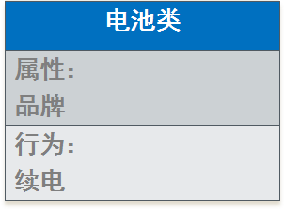
小结
现场编程
编写电池类（Cell）：具有品牌属性，可以续电
编写测试类（TestCell）

Slide 17

成员变量和局部变量2-1
变量声明的位置决定变量作用域
变量作用域确定可在程序中按变量名访问该变量的区域
//…
for(int a = 0; a < 4; a++) {
System.out.println ("hello" );
}
System.out.println ( a );
//…
  代码错误
  a的作用域仅在for循环中

Slide 18

成员变量和局部变量2-2
问题
谁能使用这些变量？
public class AutoLion{
变量1类型 变量1；
变量2类型 变量2；
变量3类型 变量3；
成员变量
  AutoLion类的方法，
  其他类的方法
public 返回类型 方法1(){
变量4类型 变量4;
}
public 返回类型 方法2(){
变量5类型 变量5；
}
局部变量
  方法1
局部变量
  方法2
}

Slide 19
成员变量和局部变量的区别
作用域不同
  局部变量的作用域仅限于定义它的方法
  成员变量的作用域在整个类内部都是可见的
初始值不同
  Java会给成员变量一个初始值
  Java不会给局部变量赋予初始值
注意
在同一个方法中，不允许有同名局部变量
在不同的方法中，可以有同名局部变量
在同一个类中，成员变量和局部变量同名时，局部变量具有更高的优先级

Slide 20
常见错误
代码阅读
public class Test {
int score1 = 88;
int score2 = 98;
public void calcAvg() {
int avg = (score1 + score2)/2;
}
public void showAvg(){
System.out.println("平均分是： " + avg);
}
}
注意
局部变量avg的作用域仅限于calcAvg()方法

Slide 21


面向对象的编程（OOP）
ScoreCalc类 和 Test类
public static void main(String[ ] args) {
Scanner input = new Scanner(System.in);
System.out.print("请输入Java成绩：");
int java = input.nextInt();
//……
/*计算并显示输出*/
int total = java + c + db;
double avg = total / 3;
System.out.print("总成绩：" + total);
System.out.print("\n平均分: " + avg);
}
calcDiffTime
ScoreCalc
Test
main(){ //程序入口
//计算并输出总成绩
//计算并输出平均分
}
calcTotalScore()
  类的方法实现某个特定的功能，其他类不需要知道它如何实现，调用方法就可以了，不用重复写代码！
  如果还要再执行这个功能，难道还要重复再写一遍？
showTotalScore()
calcAvg()
showAvg()

Slide 22
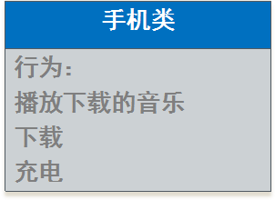


小结
现场编程
  编写手机类（Phone）
    可以下载音乐，可以播放这些音乐，可以进行充电
  重用电池类方法（Cell）
  编写测试类（TestPhone）

Slide 23
JavaDoc注释
回顾学过的注释方式
  单行注释：//这里是单行注释
  多行注释：/*这里是多行注释，可以多行*/
JavaDoc注释：使用“/**”开始和“*/”结束，用来注释类、属性和方法等
/**
*@version 1.0 2011/06/21
*/
  @author ：描述作者信息
  @version ：描述版本信息

Slide 24


添加JavaDoc注释
问题
/**
* ScoreCalc类
* @author admin
* @version 2.0 2013/06/01
*/
public class ScoreCalc {
/** Java成绩 */
int java;
//...
/**
* 计算总成绩
* @return total
*/
public int calcTotalScore() {
int total = java + c + db;
return total;
}
}
  类的JavaDoc注释
为ScoreCalc类添加JavaDoc注释
  属性的JavaDoc注释
  方法的JavaDoc注释

Slide 25
如何生成JavaDoc文档
JavaDoc能够从源代码中抽取类、属性、方法等的注释，形成一个配套的API帮助文档
生成JavaDoc文档
  使用MyEclipse工具生成

Slide 26
总结
定义类的方法必须包括以下三个部分
  方法的名称
  方法返回值的类型
  方法的主体
类的方法调用，使用如下两种形式
  同一个类中的方法，直接使用“方法名()”调用
  不同类的方法，首先创建对象，再使用
  “对象名.方法名()”来调用
在Java中，有成员变量和局部变量，它们的作用域各不相同
JavaDoc注释以“/**”开头，以“*/”结尾

Slide 27
学员练习部分

Slide 28

练习1—计算平均分和总成绩2-1
指导
训练要点
  方法的定义和调用
需求说明
  从键盘接收三门课分数，计算三门课的平均分和总成绩，编写成绩计算类实现功能
实现思路
  1. 创建类 ScoreCalc
  2. 编写方法实现各功能
  3. 编写测试类
难点指导
  面向对象编程思维

Slide 29

练习2—定义管理员类
练习
需求说明
  编写管理员类Manager，使用show()方法返回管理员信息
  编写测试类ManagerTest输出管理员信息

Slide 30
练习3—实现菜单的级联效果2-1
指导
训练要点
  方法的定义和调用
  循环结构
需求说明
  实现MyShopping菜单，
  输入菜单项编号，
  可以自由切换各个菜单
实现思路
  1. 创建菜单类Menu
  2. 编写方法实现各功能
    showLoginMenu()方法，实现显示登录菜单
    showMainMenu()方法，实现显示主菜单
    showCustMenu()方法，实现显示客户信息管理菜单
    showSendGMenu()方法，实现显示真情回馈菜单
  3. 编写测试类

Slide 31
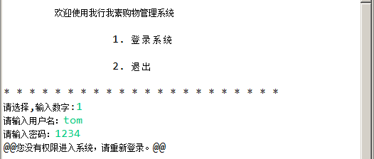
练习4-实现系统入口程序
练习
需求说明
  编写类StartSMS，
  实现输入用户名和密码，
  符合条件的进入系统

Slide 32
练习5—添加并生成JavaDoc文档
练习
需求说明
  为我行我素购物系统的Manager类、Menu类添加JavaDoc注释
  使用MyEclipse工具，生成两个类的JavaDoc文档

